Slide 1

隐私计算

Slide 2
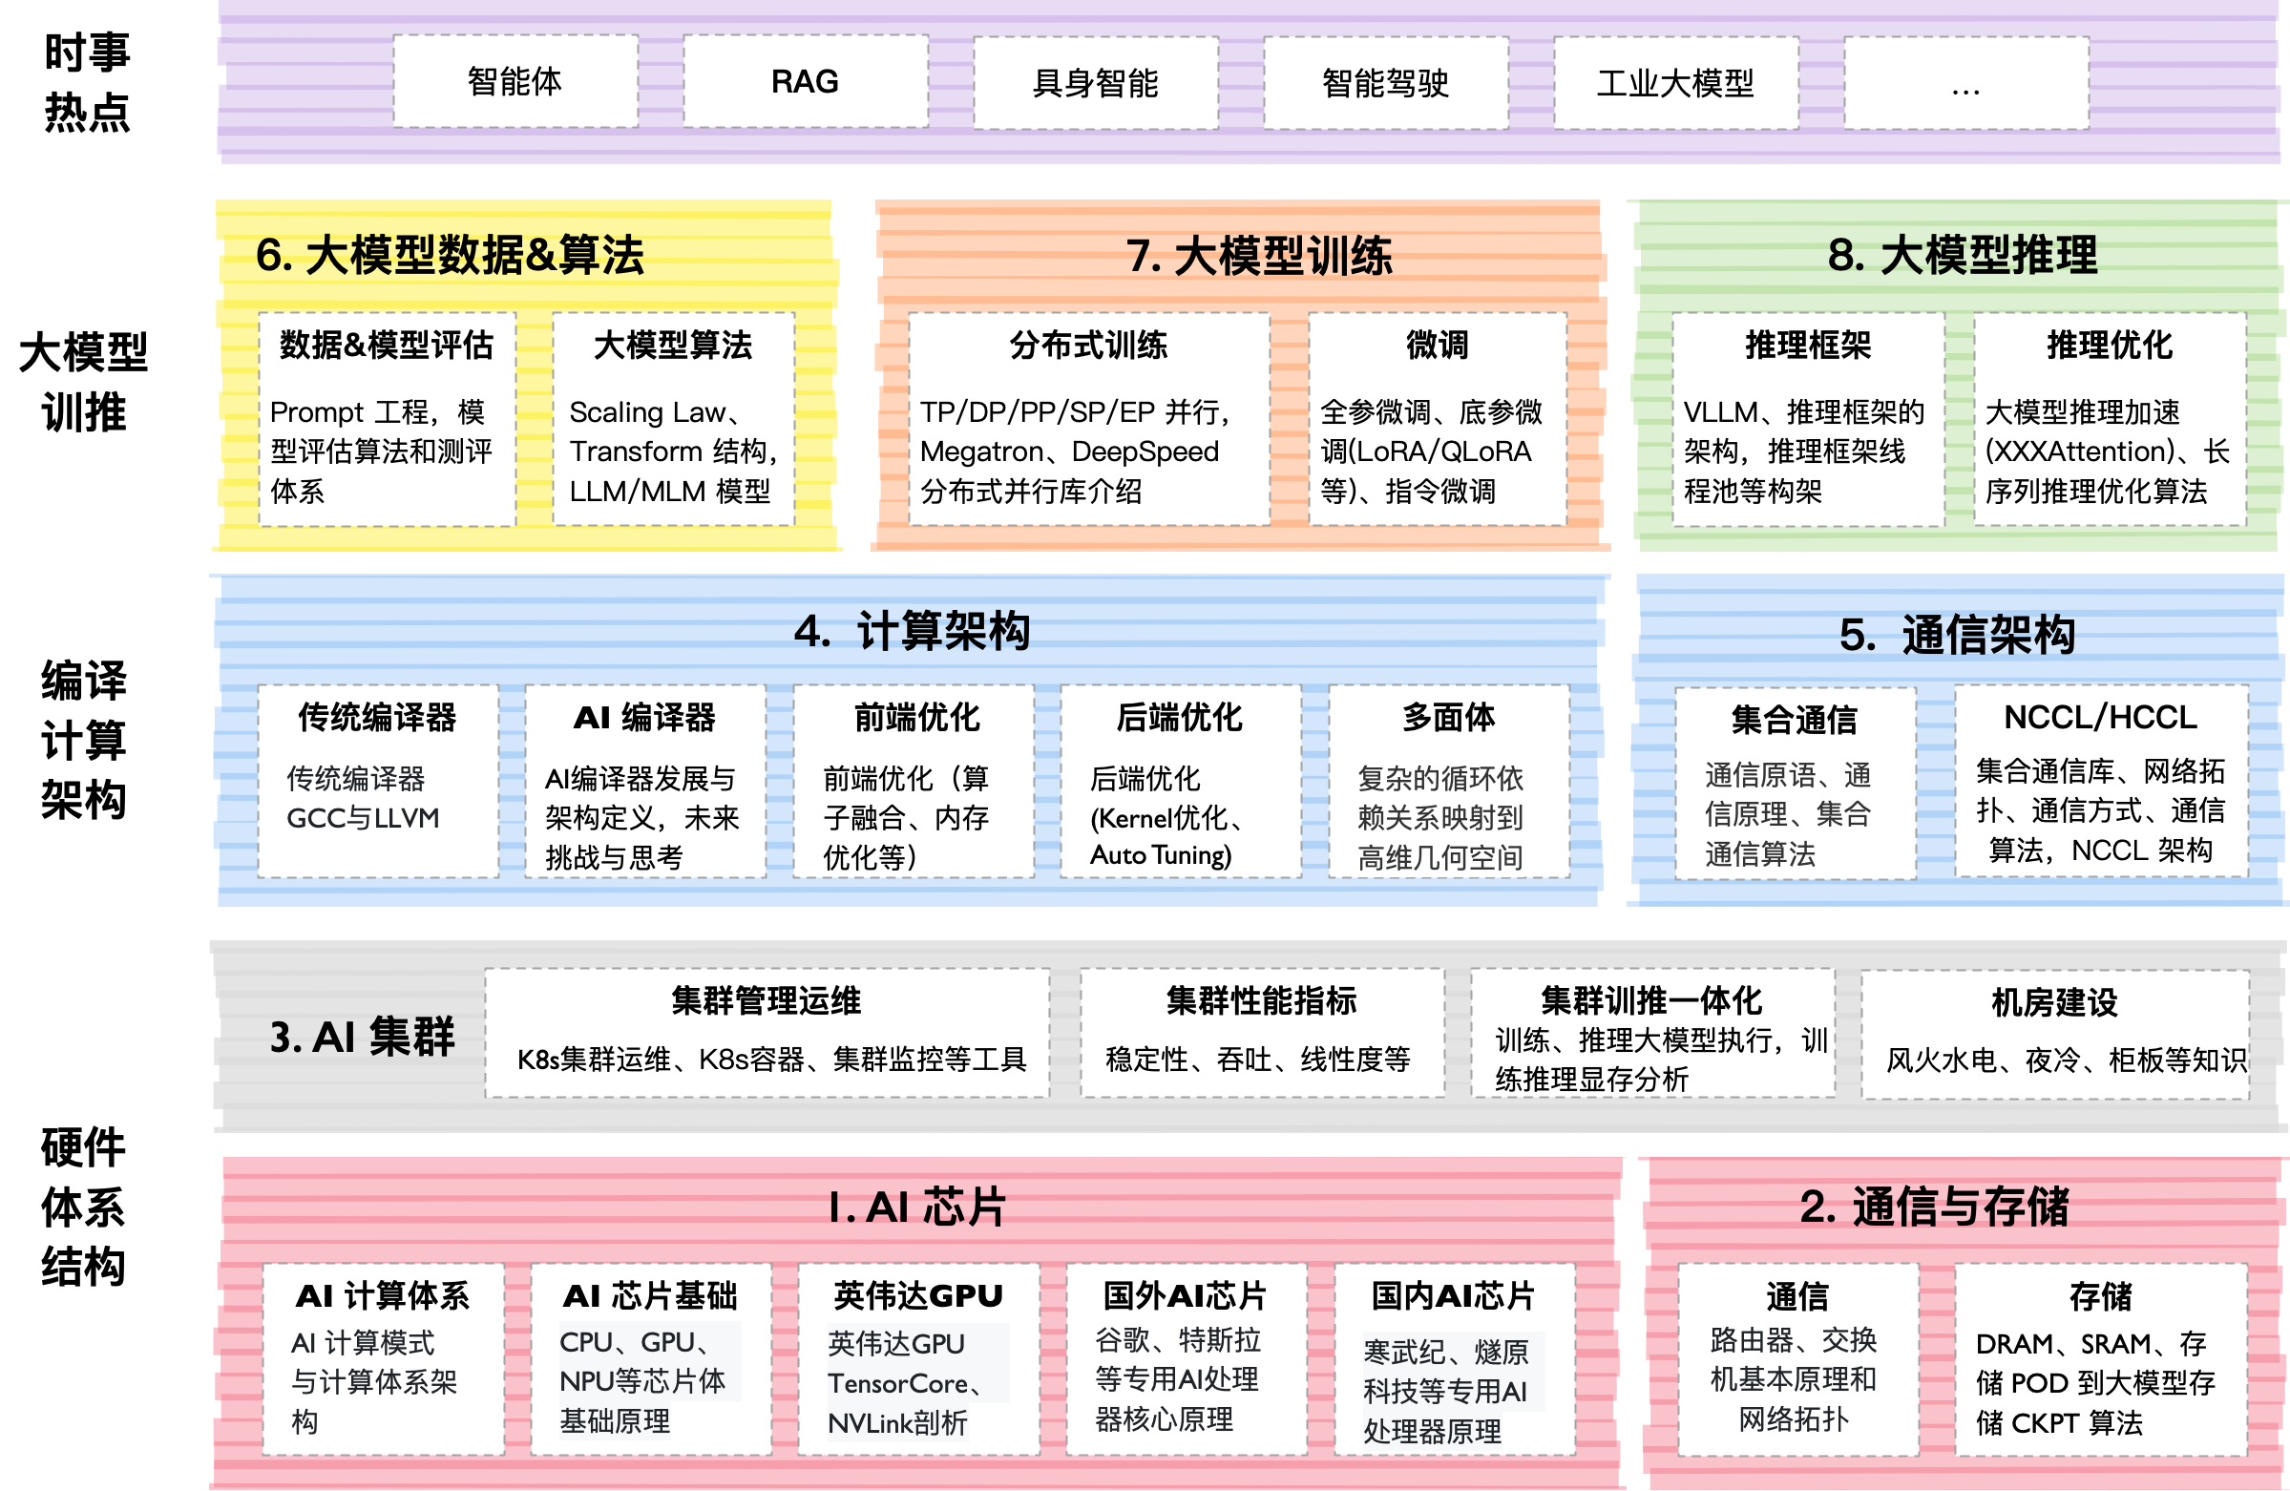

Slide 3
什么是生成式推荐

Slide 4
未来互联网厂商对于推荐的发展
LLM 训练业务成熟稳定，并掌握训练技巧后，互联网部门头部厂商将会慢慢转向生成式推荐，有望成为算力填充的下一个消耗资源大头。

Slide 5
传统的加密方法要求在处理数据之前对数据进行解密，使其面临潜在风险。同态加密是隐私计算的分支，允许在不泄露底层信息的情况下对加密数据进行计算。

Slide 6
苹果计划采用一种结合设备端处理和服务器端处理的混合方式来实现人工智能功能。
https://github.com/apple/swift-homomorphic-encryption
苹果公司昨日（7 月 30 日）发布新闻稿，宣布推出新的开源 Swift 包（swift-homomorphic-encryption），用于在 Swift 编程语言中启用同态加密。
同态加密是一种前沿的加密算法，它允许对加密数据进行计算，而无需解密即可获取计算结果。这种 “可算不可见” 的特性，为数据的安全性和隐私性提供了更高级别的保护。

Slide 7
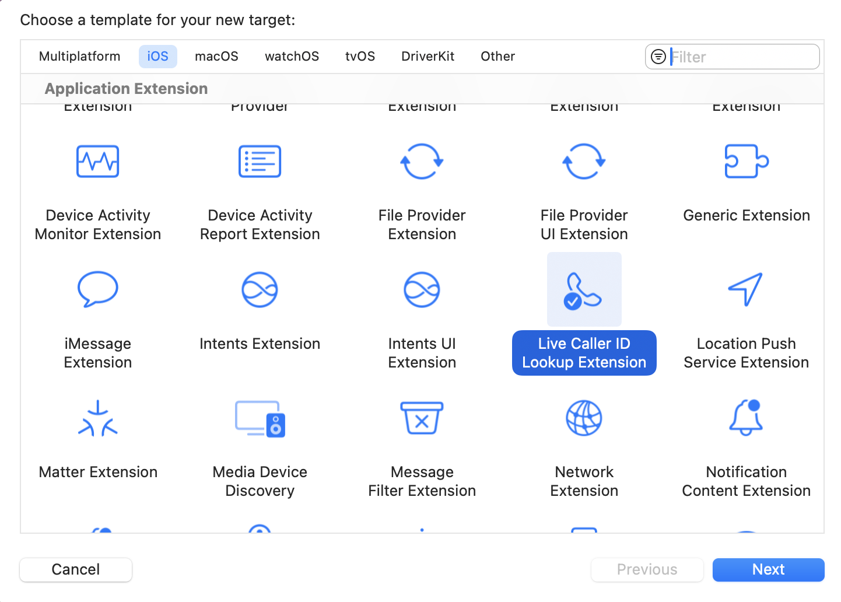

Slide 8
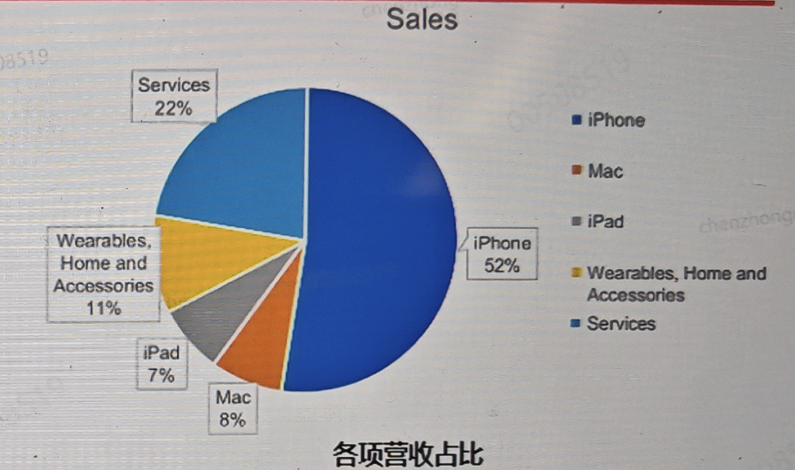
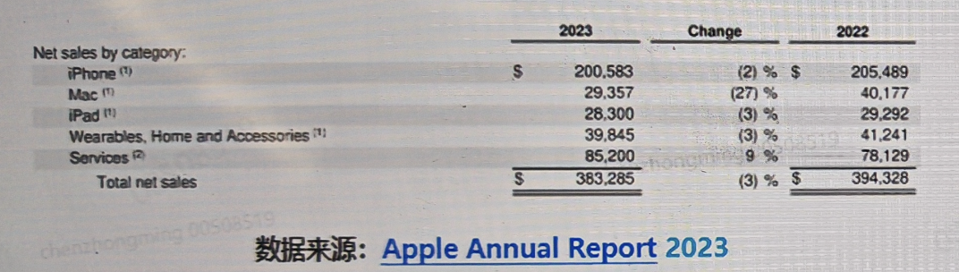
背景:Apple持续在隐私保护技术上加大投入
Apple公司的营收可以分为两个部分:智能硬件+ 软件服务
> 软件服务费是Apple的第二大营收来源，仅次于iPhone硬件:
> 较2022年，2023年的营收中仅软件服务实现正向增长，9%:

Slide 9
Apple 加大在软件服务方面的投入，尤其是 AI 和 隐私保护技术
Apple Intelligence
Apple与OpenAl 合作，将ChatGPT能力内置于iOS、iPadOs、MacOS，并面向 iPhone、iPad和 Mac 的个人智能化系统 Apple Intelligence.
Private Cloud Compute通过 Private Cloud Compute，Apple 为 Al 的隐私功能树立了新标准，并能在设备端进程和搭载 Apple 芯片的更大型、基于服务器的模型之间灵活配置和扩充计算资源。
Swift Homomorphic Encryption
为 Swift 编程语言引入同态加密(HomomorphicEncryption，HE)技术。Apple 已经在最新操作系统iOS18 中部署了同态加密技术，一个典型的应用实例是Live Caller ID Lookup.
隐私保护的法律法规，对应着高额的罚金。Apple加大在隐私保护技术方面的投入，除了提升服务质量，还为了合规以避免被罚款。

Slide 10
Swift Homomorphic Encryption:新的Swift开源包
同态加密:Homomorphic Encryption,可直接对加空的数据(密态)计算，无需获得密钥或事先进行解密，特别适用于外包计算即本地资源受限(如终端)，借用算力充足的第三方完成任务，而且无需信任第三方，也不会泄露计算的内容，
Swift Homomorphic Encryption:Swift是Apple 推出的通用编程语言，用于系统、移动端、桌面端、分布式云服务的开发。2024年7月底，Apple发布了用于同态加密的开源Swift包(Swift HomomorphicEncryption，Swift-HE)，且集成到最新的ios18.
同态加密典型工作流程:
。Client加密敏感数据，并将密文发送给Server(无需信任的第三方):
。Server直接对密文进行计算，无法感知明文内容。Server将计算结果(还是密文状态)返回给Client。Client对收到的计算结果解密，获得结果明文;
Swift-HE的要求:
。Little endian，64-bit处理器!macOS 或 Linux操作系统;6。Swift 5.10及以上版本。Swif-HE实现了
Brakerski-Fan-Vercauteren(BFV) HE方案，支持128-bit 抗量子安全。

Slide 11
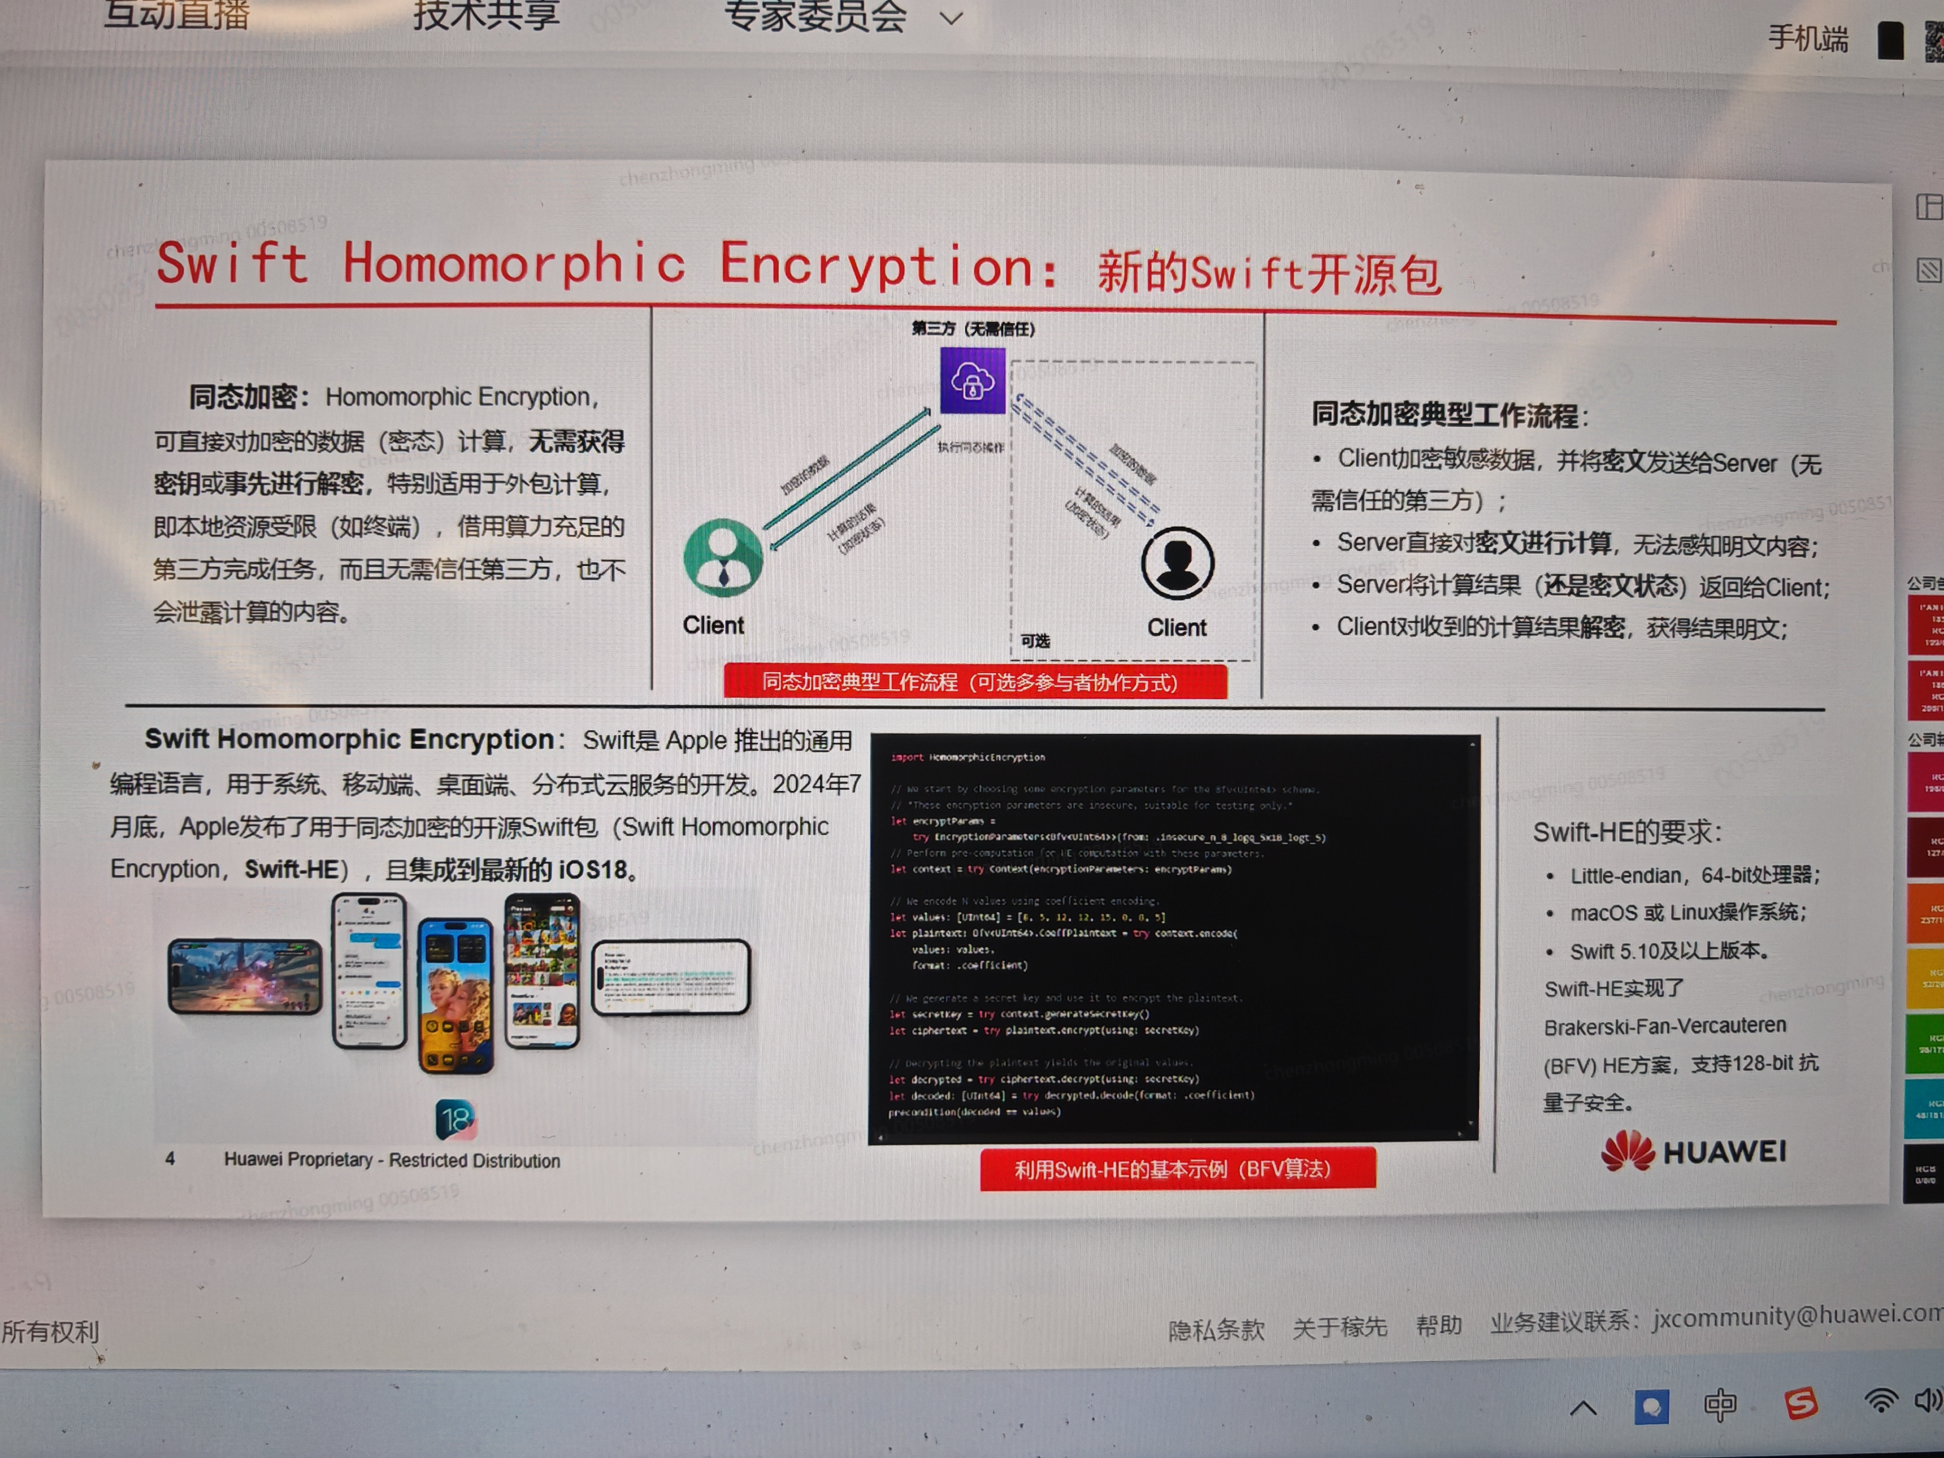

Slide 12
Live Caller lD Lookup:Swift-HE的实际应用
Live Caller lD Lookup(实时来电显示)
iOS18 的一个新特性，它使得系统与第三方服务进行通信可以有效保护用户信息，如隐藏Client的IP地址、进行匿名鉴别、隐藏来电号码等。
Private Information Retrieval(隐私查询)
Live Caller lD Lookup依赖于隐私查询(缩写为PIR)功能。PIR是一种私密键值对的数据查询形式，Client 可完成在 Server数据库中查询而不泄露关键字(keyword)信息给 Server。
iOS18 使用了Swift-HE 实现这一功能。数据库和Client仅需同步小量的元数据(metadata)，而无需频繁变化，这使得整个处理流程相对很高效。

Slide 13
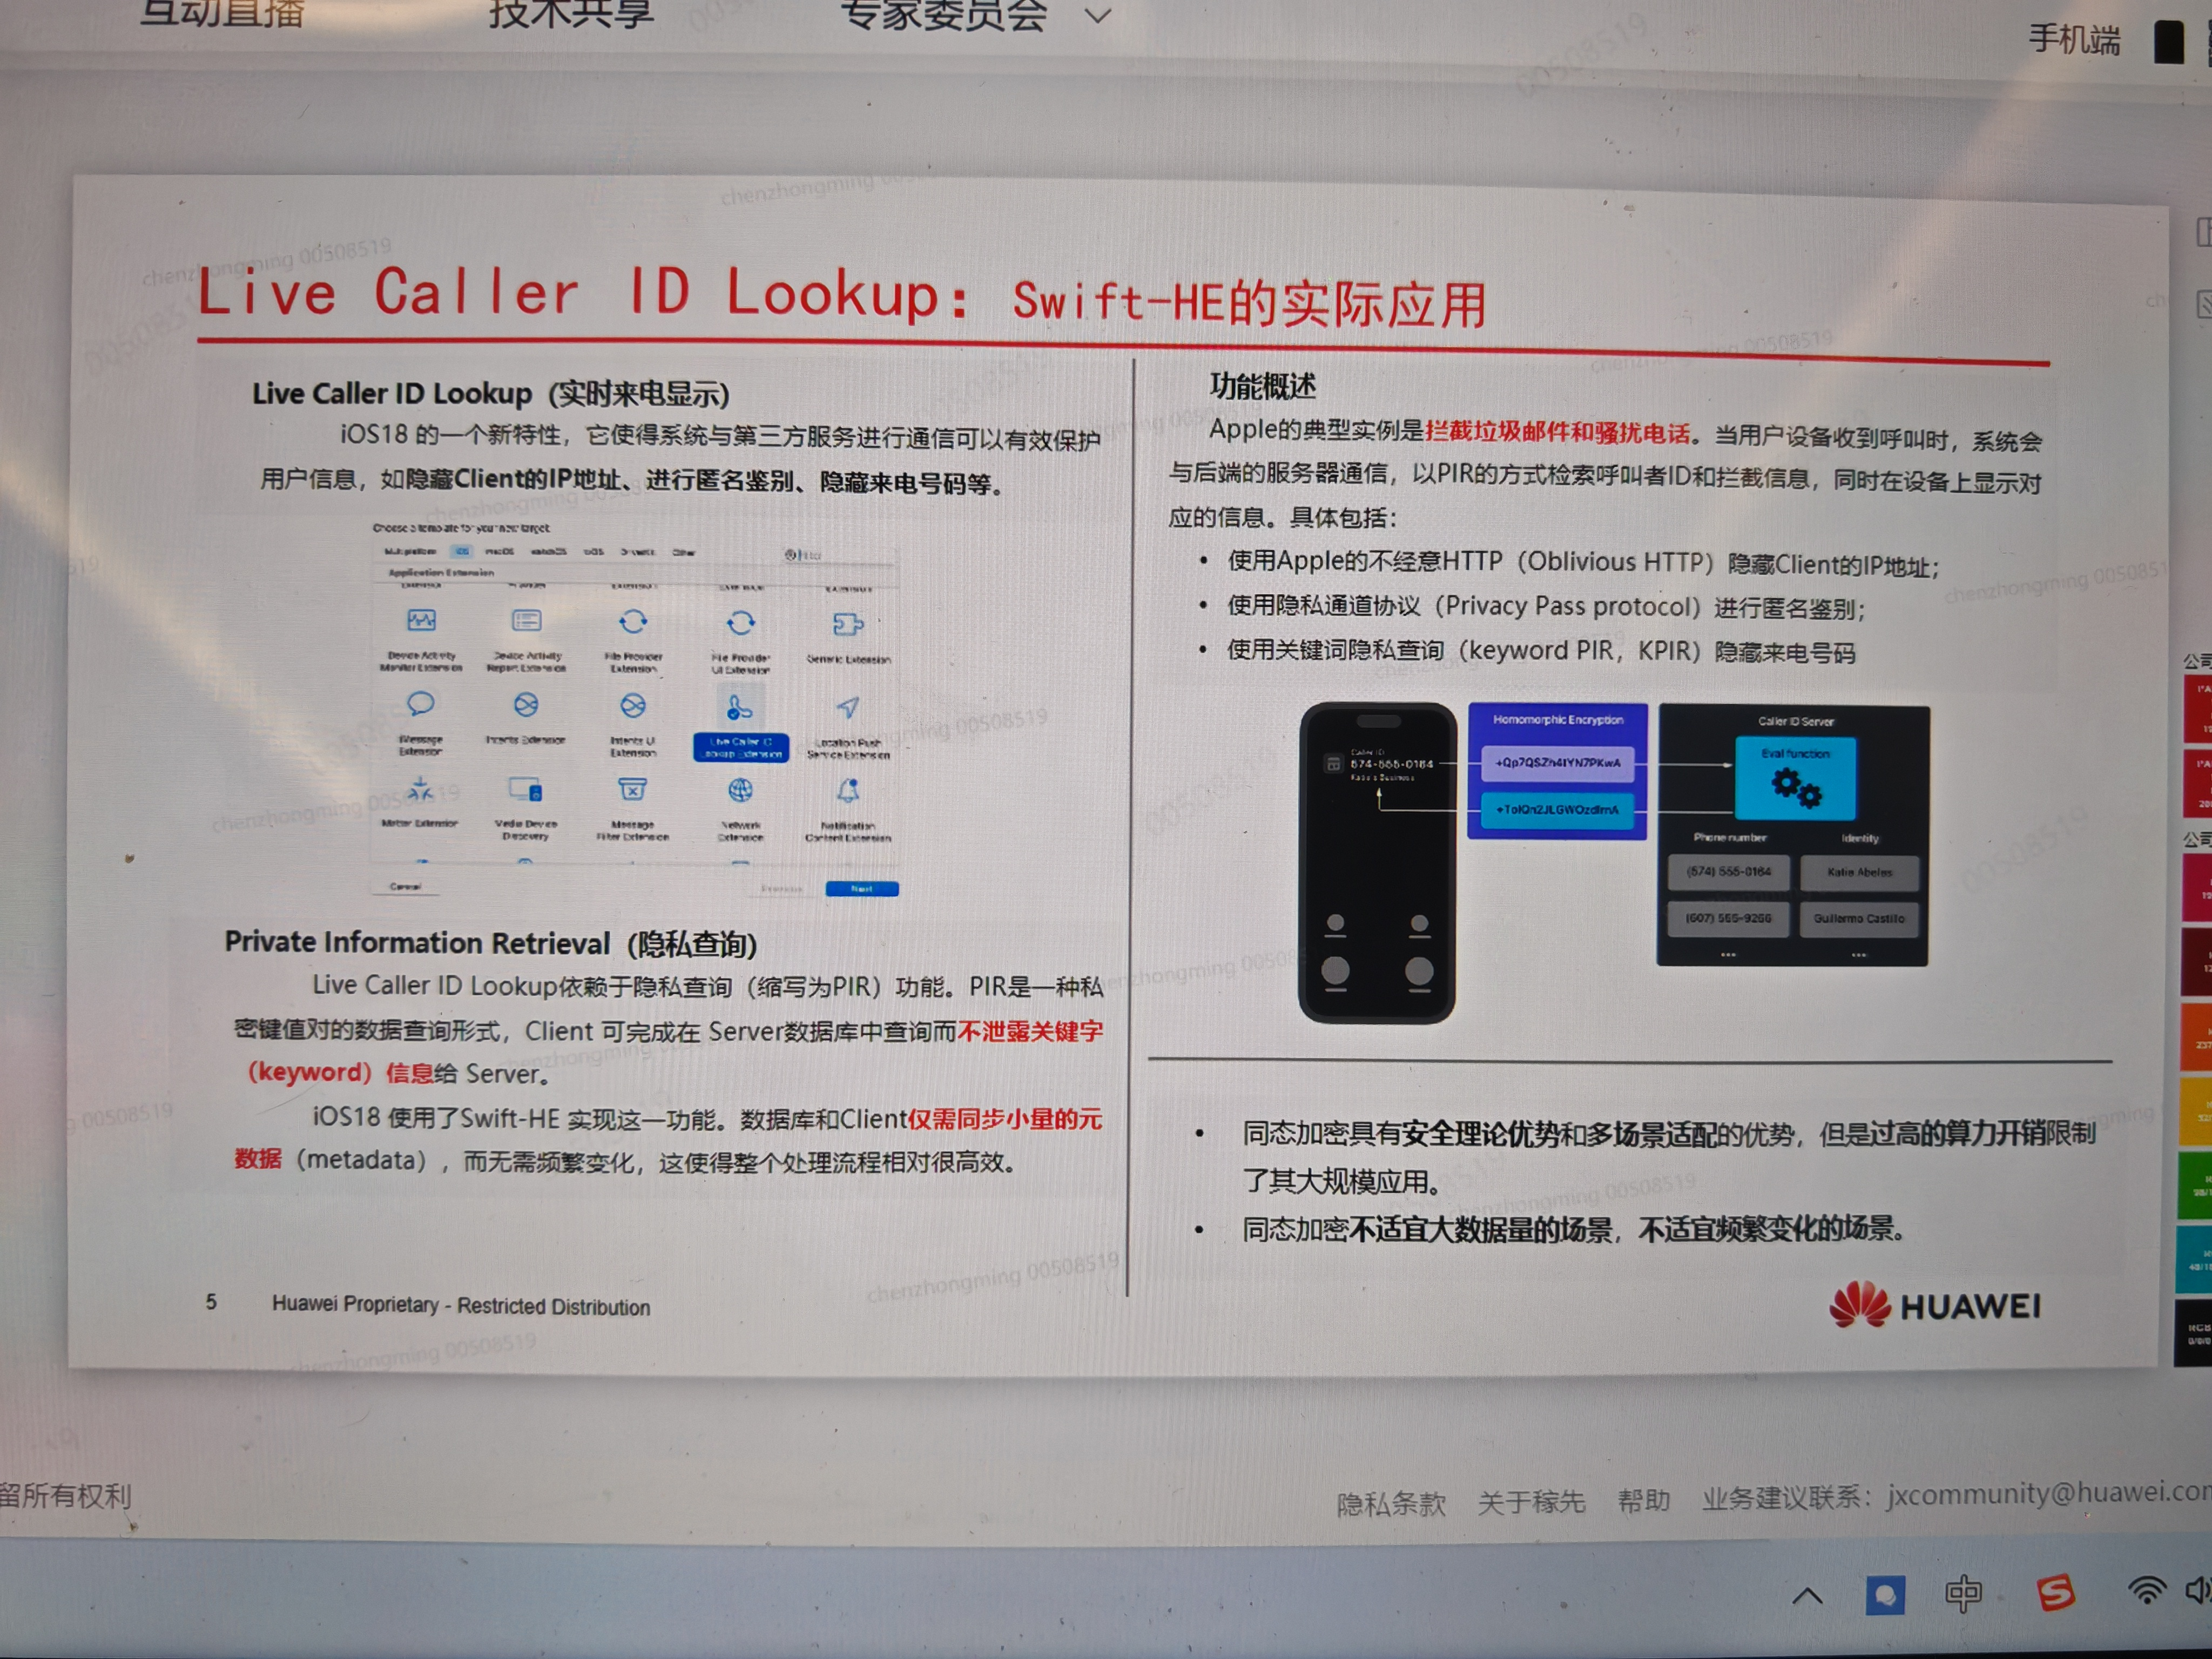
功能概述Apple的典型实例是拦截垃圾邮件和骚扰电话。当用户设备收到呼叫时，系统会与后端的服务器通信，以PIR的方式检索呼叫者ID和拦截信息，同时在设备上显示对应的信息。具体包括:
。使用Apple的不经意HTTP(Oblivious HTTP)隐藏Client的IP地址。使用隐私通道协议(Privacy Pass protocol)进行匿名鉴别;。使用关键词隐私查询(keyword PIR，KPIR)隐藏来电号码
同态加密具有安全理论优势和多场景适配的优势，但是过高的算力开销限制了其大规模应用。
同态加密不适宜大数据量的场景，不适宜频繁变化的场景

Slide 14
启示:隐私计算技术要找好应用发力点
隐私计算技术的重要性:随着数据价值的日益凸显，隐私保护的监管逐渐趋严，隐私保护技术的价值也会越来越大;除了符合监管规定，隐私计算技术也能提升服务质量
隐私计算多技术路线发展:隐私计算有多种技术路线，每个技术路线适宜的场景是有差异的，AI-in 单一的技术路线是不健康
的，应该多技术路线发展，丰富技术能力。
同态加密不是完全不能用:同态加密的效率差是"出名”的，不适宜用于处理大量数据，不适宜频繁变化的场景;但是同态加
密不是完全不能用，撇开性能弱点，它具有易用性的优势，所以还需多挖掘应用场景，尤其是数据量小、变化小的场景。

Slide 15
Private Cloud Computing (PCC),的应用场景，是端侧(苹果核心还是要卖手机、手表和MAC 电脑)AI算力不足后，调用苹果云端的算力来完成AI计算，目前了解信息，苹果手机上部署的是3B小模型，对于复杂的任务场景，大概率要调用云端的算力。
苹果宣称PCC是AI云端计算最先进的安全架构，目的比较明确，是要AI大模型时代，尤其是要端云协同的情况下，强化苹果安全隐私领导者的地位，让用户能放心使用整合在i0S18、iPadOS 18、Vison OS 2、macOsSequoia中的Apple Intelligence功能.
我们重点看看PCC的几大核心功能:
用户数据以无状态方式进行计算，绝不存储用户数据
通过关键技术来保证隐私，不依赖外部服务;
PCC没有特权方式可以绕过隐私保护技术，也就是即使苹果SRE也没有办法接触用户数据
可验证的安全隐私保护技术，可以开放给三方安全专家审核

Slide 16
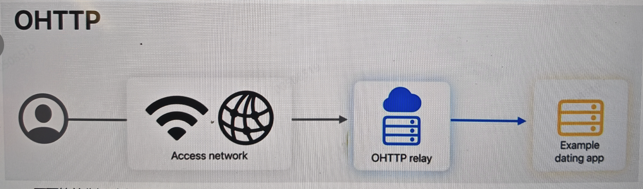
总结下核心的关键支撑技术(基于网上信息评估，需要进一步证实)
1、安全的云端环境:云端经过苹果安全加固的专用硬件和专用0S，重点是苹果云端的可信计算环境(类似TEE机密计算环境)，一般来说TEE环境算力不高，这次苹果是把AI重算力放到类TEE的机密计算环境，需要关注具体实现方案，从苹果的初步介绍看，没有强调类似TEE的"硬机密计算”，更类似一种“软机密计算”.
2、消除通讯路径中的风险点:PCC请求经过三方提供的OHTTP Relay节点，OHTTP方案苹果在WWDC2023已经发布，可以有效隐藏源IP地址信息，苹果引入OHTTP的初衷很明确，就是要彻底透明化运营商，参考链接(有苹果的原话)https://developerapple.com/cn/videos/play/wwdc2023/10053/?time=629

Slide 17
下面简单分析对我们启示：
1、移动算力网络引入“机密计算”：“机密计算”可以让用户放心使用AI服务，运营商场景下提供的边缘计算、算力网络，也是需要的，在ETSI上的MEC后续演进移动算力网络（云核已经联合多个设备商、运营商完成立项），需要把面向移动边缘的“机密计算”纳入，“硬机密计算”和“软机密计算”均需要考虑；
2、OHTTP对网络智能的挑战和机会：苹果PCC采用OHTTP（已经是IETF规范）进行隐私保护，Google和其他几个主要浏览器厂商也在规划OHTTP方案，可以实现客户端、OHTTP代理、服务端，没有一个节点可以知道完鍪的连接信息：客户端（知道源IP/内容，不知道最终服务器地址）；OHTTP代理（知道源IP、最终服务器地址，不知道内容）；服务器（知道OHTTP代理地址、内容，不知道源IP），安全隐私达到最大化。这个方案会导致大量传统基于规则（类似随机森林等方案）业务感知的彻底失效，基于大模型的业务感知是有新的机会的，如果大模型方案能解决，会是网内引入内生算力一个很大的机会点，需要的在网算力巨大。

Slide 18
隐私计算
01

Slide 19
数据具有三种状态：静态（在文件系统/数据库中）、传输中（在网络中移动时）和使用中（处理期间）。当我们思考如何有意义地使用或处理数据时，我们通常会回到两个基本功能：搜索和分析（包括人工智能/机器学习）。对数据进行搜索和分析，以识别信息并提取为组织创造价值的见解。 隐私计算技术能够使这些功能以安全且私密的方式进行，从而允许以之前不可能的方式使用数据来释放价值。虽然对于隐私计算技术的分类不同的看法，但几个核心支柱是确定的——联邦学习、同态加密、安全多方计算和可信执行环境。

Slide 20
隐私计算是面向隐私信息全生命周期保护的计算理论和方法，具体是指在处理视频、音频、图像、图形、文字、数值、泛在网络行为信息流等信息时，对所涉及的隐私信息进行描述、度量、评价和融合等操作，形成一套符号化、公式化且具有量化评价标准的隐私计算理论、算法及应用技术，支持多系统融合的隐私信息保护。
同时，中国信通院根据数据的生命周期，将隐私计算技术分为数据存储、数据传输、数据计算过程、数据计算结果4个方面，每个方面都涉及不同的技术，如图1-1所示。数据存储和数据传输技术相对成熟，读者也可能应用过相关技术。

Slide 21
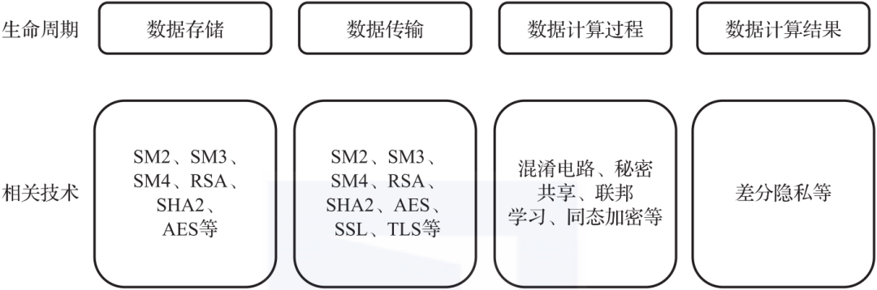

Slide 22
根据数据生命周期，我们可以将隐私计算的参与方分为输入方、计算方和结果使用方三个角色，如图1-2所示。
在一般的隐私计算应用中，至少有两个参与方，部分参与方可以同时扮演两个或两个以上的角色。计算方进行隐私计算时需要注意“输入隐私”和“输出隐私”。输入隐私是指参与方不能在非授权状态下获取或者解析出原始输入数据以及中间计算结果，输出隐私是指参与方不能从输出结果反推出敏感信息。

Slide 23
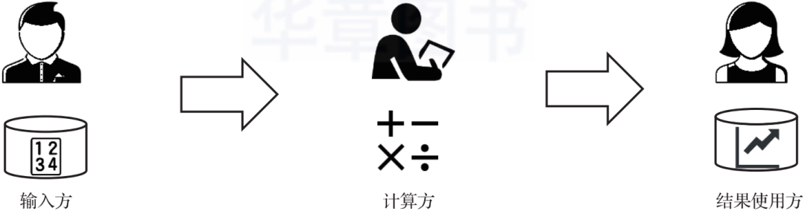
根据数据生命周期，我们可以将隐私计算的参与方分为输入方、计算方和结果使用方三个角色，如图1-2所示。
在一般的隐私计算应用中，至少有两个参与方，部分参与方可以同时扮演两个或两个以上的角色。计算方进行隐私计算时需要注意“输入隐私”和“输出隐私”。输入隐私是指参与方不能在非授权状态下获取或者解析出原始输入数据以及中间计算结果，输出隐私是指参与方不能从输出结果反推出敏感信息。

Slide 24
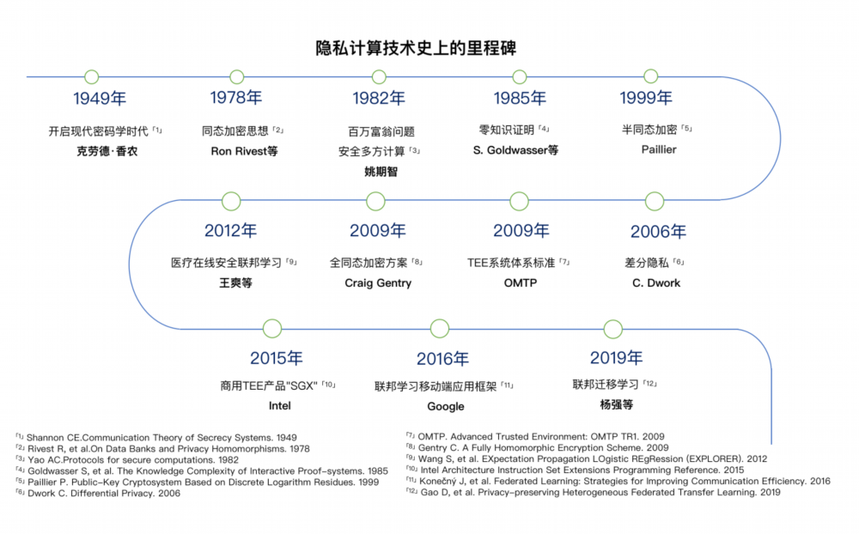

Slide 25
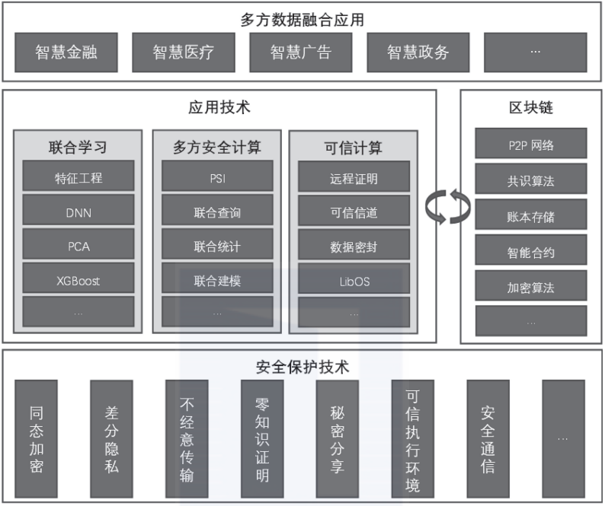

Slide 26
4.隐私计算技术可以实现可信人工智能
世界各地的组织都在寻找在不影响安全性的情况下实施 AI/ML 的方法，而这可以通过隐私保护机器学习 (隐私计算 + ML) 来实现。隐私保护ML提供了一条创新途径，可以提取关键见解并推动AI/ML协作工作，同时保留 IP 和必要的数据敏感性要求和合规标准。隐私计算通过两种重要方式为更广泛的ML领域做出贡献：通过在评估（有时称为推理）和训练期间保护模型，允许组织将重点放在派生结果的业务收益上，而不是ML模型本身固有的风险上。

Slide 27
上图为隐私计算各个技术方向的对比，其中同态加密的瓶颈在于加密之后的数据传输量以及加密的效率和性能。零知识证明则成为后区块链时代的重要武器，后续将会针对零知识证明展开讨论。

Slide 28
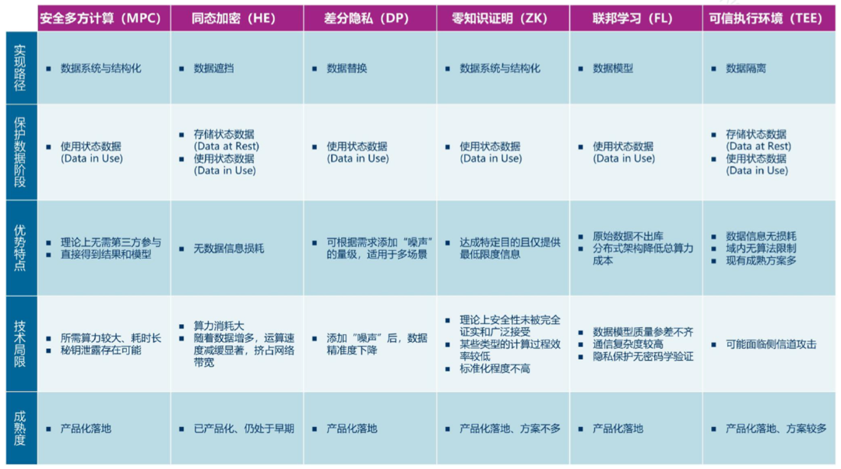

Slide 29
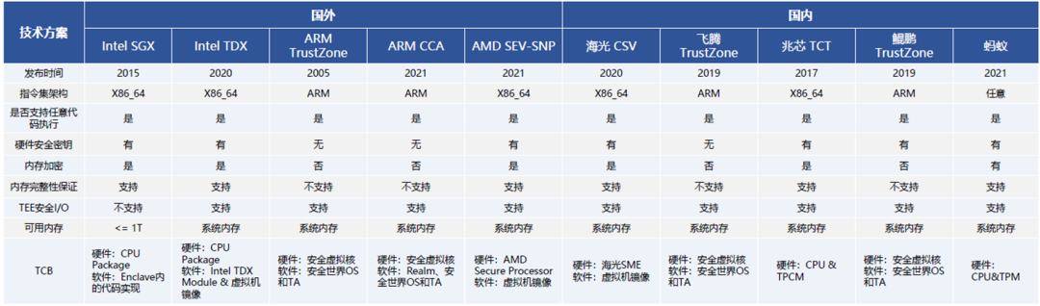
隐私计算在可信执行环境（TEE）上的隐私保护和数据安全相对成熟，其中Intel和ARM的生态相对比较成熟。国外在2B的商业应用尚未铺开，2B主要集中在医疗领域。

Slide 31
隐私计算（Privacy computing）是指在保证数据不对外泄露的前提下，由两个或多个参与方联合完成数据分析计算相关技术的统称。

Slide 32
安全多方计算问题由由中国计算机科学家、2000年图灵奖获得者姚启智教授于1982年在论文《Protocols for secure computations》中以百万富翁问题（提出，开创了密码学研究的新领域。
安全多方计算主要聚焦于秘密共享、同态加密、比特承诺、零知识证明、混合网络、不经意传输等基本模块的研究，以及隐私集合交集（PSI，Private Set Intersection)、隐私信息检索（PIR，Private Information Retrieval）等特定安全多方计算问题的解决。

Slide 33
同态加密(Homomorphic Encryption,HE)是一种通过对相关密文进行有效操作(不需获知解密秘钥),从而允许在加密内容上进行特定代数运算的加密方法。其特点是允许在加密之后的密文上直接进行计算,且计算结果解密后和明文的计算结果一致。
1978年,Ron Rivest、Leonard Adleman和Michael L. Dertouzos提出同态加密问题,并在同年提出满足乘法同态的RSA算法。同态加密问题的提出将加密技术的研究从静态引向动态,是理论上的巨大革新,也开创了隐私计算的先河。2009年,Gentry提出了首个实用的全同态加密算法,标志着全同态计算时代的开始。2017年,国际同态加密标准委员会成立,标志着同态加密在全球进入高速发展阶段。

Slide 34
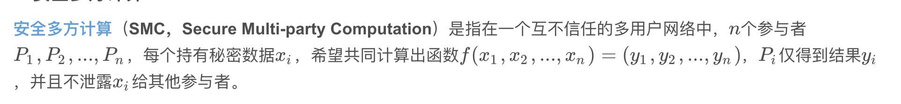
安全多方计算（SMC，Secure Multi-party Computation）是指在一个互不信任的多用户网络中
多方安全计算(Secure Multiparty Compute,MPC)是一种将计算分布在多个参与方之间的密码学分支,参与者在不泄露各自隐私数据情况下,利用隐私数据参与保密计算,共同完成某项计算任务。
这项技术最早可追溯至1981年,Rabin首次提出通过Oblivious Transfer(OT)协议实现机密信息交互。1982年,姚期智教授在论文《Protocols for Secure Computations》中提出“百万富翁问题“,即两个百万富翁在没有可信第三方、不透露自己财产状况的情况下,如何比较谁更富有,这标志着多方安全计算技术的产生。1986年,姚期智教授提出混淆电路技术,实现了第一个多方(两方)安全计算方案。1987年,Goldreich等人提出了基于电路的秘密共享方案GMW,并将其应用于多方安全计算。

Slide 35
这项技术最早可追溯至1981年,Rabin首次提出通过Oblivious Transfer(OT)协议实现机密信息交互。1982年,姚期智教授在论文《Protocols for Secure Computations》中提出“百万富翁问题“,即两个百万富翁在没有可信第三方、不透露自己财产状况的情况下,如何比较谁更富有,这标志着多方安全计算技术的产生。1986年,姚期智教授提出混淆电路技术,实现了第一个多方(两方)安全计算方案。1987年,Goldreich等人提出了基于电路的秘密共享方案GMW,并将其应用于多方安全计算。

Slide 36
联邦学习（FL，Federated Learning）的基本思想是各参与方从中心服务器下载现有参数模型，然后使用本地原始数据进行模型训练，并将训练后的更新模型加密上传至中心服务器，中心服务器将收集到的各参与方的更新模型进行聚合计算，最终产生新的适用全局的最佳模型。
联邦学习以数据收集最小化为原则，参与方原始数据不出本地库，只交换加密的中间结果，有效实现了 参与方数据的隐私保护。
根据参与方提供的训练数据的样本和特征重合情况，联邦学习分为横向联邦学习、纵向联邦学习以及联邦迁移学习。
联邦学习(Federated Learning,FL)是一种具有隐私保护属性的分布式机器学习技术。在机器学习中,通常会从多个数据源聚合训练数据,并将其传送到中央服务器进行训练。然而这一过程容易产生数据泄露风险。在联邦学习模型中,运算在本地进行,只在各个参与方之间交换不包含隐私信息的中间运算结果,用于优化各个参与方相关的模型参数,最终产生联邦模型,并将应用于推理,从而实现了“原始数据不出本地”、“数据可用不可见”的数据应用模式。按照数据集合维度相似性构成的特点,业界普遍将联邦学习分为横向联邦学习、纵向联邦学习与联邦迁移学习。

Slide 37
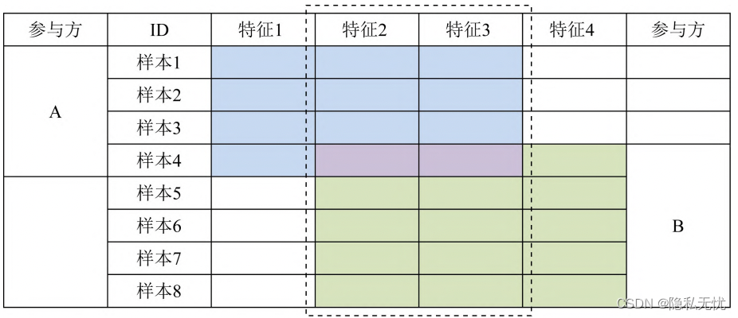
（1）横向联邦学习适用于样本重合度低、特征重合度高的场景，通过增加具有相同特征的样本数量来提升模型训练效果。

Slide 38
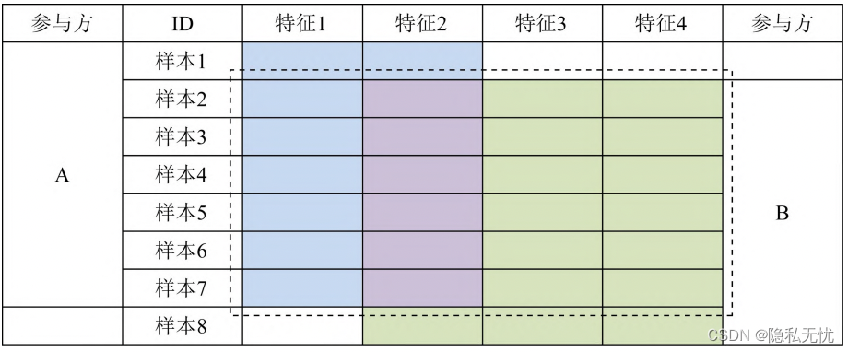
（2）纵向联邦学习适用于样本重合度高、 特征重合度低的场景，通过丰富相同 样本的特征维度来优化模型。

Slide 39
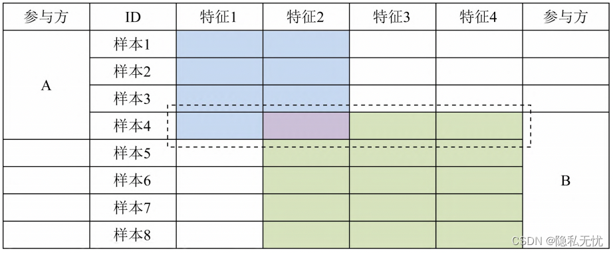
3）联邦迁移学习适用 于样本重合度低、特征重合度也低的场景，通过迁移学习解决单边数据规模小以及标签缺失或样本少的问题，以提升模型 训练效果。

Slide 40
3. 可信执行环境

Slide 41
可信执行环境(TEE，Trusted Execution Environment, )是一种基于软硬件的安全架构，通过复用中央处理器或划分部分内存为安全区域，构建出一个与外部相隔离的安全计算环境，所有敏感数据均汇聚在该安全区域内进行计算，未经授权访问 ，其他任何外部攻击者，包括系统管理人员均无法控制环境内的运算执行，也无法获取环境内的敏感数据，硬件隔离充分保证了环境内敏感数据 隐私计算的安全性。
可信执行环境(TEE)是一种基于硬件的隐私保护方法,是指计算平台上由软硬件方法构建的一个安全区域,可保证在安全区域内部加载的代码和数据在机密性和完整性方面得到保护。2009年,OMTP工作组率先提出一种双系统解决方案:在同一个智能终端下,除多媒体操作系统外再提供一个隔离的安全操作系统,这一运行在隔离硬件之上的隔离安全操作系统用来专门处理敏感信息以保证信息安全,该方案是可信执行环境的前身。
在实践层面,目前以Intel SGX和ARM TrustZone为基础的TEE技术起步较早,社区和生态已比较成熟。同时,国产化的芯片厂商在TEE方向上已经开始发力,国内芯片厂商如海光、鲲鹏、飞腾、兆芯等都推出了支持可信执行环境的技术,信创国产化趋势明显,相关生态也正在加速建立、完善。
目前可信执行环境的实现技术 主要有Intel的SGX、ARM 的 TrustZone等。

Slide 42
零知识证明
零知识证明(Zero-Knowledge Proof,ZKP),是指证明者能够在不向监控者提供任何有用信息的情况下,使验证者相信某个论断是正确的。零知识证明实际上是一种涉及双方或更多方的协议,即双方或更多方完成一项任务需要采取的一系列步骤,证明者需要向验证者证明并使其相信自己知道或拥有某一消息,但证明过程不向验证者泄露任何关于被证明消息的信息。
1985年,S. Goldwasser、S. Micali和C. Rackoff首次提出零知识证明(Zero-Knowledge Proof, ZKP)概念。目前在实际应用中,某些加密货币就采用了这一技术路线。

Slide 43
差分隐私
2006年,C. Dwork提出差分隐私(Differential Privacy, DP),这一技术路线的主要原理是通过引入噪声对数据进行扰动,并要求输出结果对数据集中的任意一条记录的修改不敏感,使攻击者难以从建模过程中交换的统计信息或者建模的结果反推出敏感的样本信息。

Slide 44
安全多方计算因其基于密码学原理，安全性高，且不依赖于可信第三方，相对联邦学习和可信执行环境技术成熟度高，不过由于其基于密码学操作，随着参与方的不断增多会导致计算复杂度的增加。
联邦学习因原始数据不流出，一定程度上满足了数据的隐私安全需求，且不依赖于可信第三方，可解决算法复杂的建模问题，因此性能方面存在一定的瓶颈，需结合其他隐私保护技术才能保证数据隐私安全。
可信执行环境通用性好、准确性高，因原始数据不流出硬件隔离环境故安全性高，可单独用于隐私计算，也可以与其他隐私保护技术相结合，计算性能高，但需要确认硬件厂商是否可信。

Slide 45
关键技术 | 安全多方计算 | 联邦学习 | 可信执行环境
基本思想 | 基于密码学 | 数据不动模型动 | 基于可信硬件
性能 | 低到中 | 中 | 高
通用性 | 高 | 中 | 高
准确性 | 高 | 中到高 | 高
安全性 | 高 | 中 | 中到高
可信方 | 不需要 | 不需要 | 需要
性能 | 低到中 | 中 | 高
通用性 | 高 | 中 | 高
准确性 | 高 | 中到高 | 高
安全性 | 高 | 中 | 中到高
可信方 | 不需要 | 不需要 | 需要

Slide 47
Reference

